Slide 1
Bài 5 Hàm
Biên soạn: ThS. Huỳnh Thành Lộc (locht@huflit.edu.vn)
Cập nhật: tháng 09/2023

Slide 2
NỘI DUNG
Giới thiệu Hàm
Định nghĩa và gọi Hàm
Các dạng tham số của Hàm
Bài tập vận dụng

Slide 3

GIỚI THIỆU HÀM
Viết chương trình nhập vào 4 số nguyên a, b, n, m. Tính tổng s = a^{n} + b^{m}
Cách tính a^{n} và b^{m} giống nhau nhưng phải viết 2 đoạn lệnh khác nhau để tính
static void Main(string[] args)
{
int a = int.Parse(Console.ReadLine());
int.b = int.Parse(Console.ReadLine());
int n = int.Parse(Console.ReadLine());
int m = int.Parse(Console.ReadLine());
int an = 1, bm = 1, s = 0;
for (int i = 1; i <= n; i++) an *= a;
for (int i = 1; i <= m; i++) bm *= b;
s = an + bm;
Console.WriteLine(s);
}
Có cách nào chỉ viết đoạn lệnh 1 lần duy nhất nhưng có thể tính x^{n} bất kỳ?

Slide 4
GIỚI THIỆU HÀM
Hàm (method):
Là đoạn chương trình thực hiện một chức năng xác định;
Chỉ thực thi khi có lời gọi Hàm;
Mỗi lần thực thi có thể truyền dữ liệu vào Hàm thông qua các tham số.
Input
processing
Output
processing
processing
METHOD

Slide 5
GIỚI THIỆU HÀM
Một số hàm được định nghĩa sẵn trong C# như: ReadLine(), WriteLine(…), Parse(…),…
Mỗi chương trình C# đều có duy nhất 1 hàm Main sẽ được gọi tự động khi thực thi chương trình.
using System;
namespace MyFirstCSharpProject
{
class Program
{
static void Main(string[] args)
{
Console.WriteLine("Hello World!");
}
}
}

Slide 6
GIỚI THIỆU HÀM
Lợi ích của Hàm:
Dễ quản lý chương trình
Dễ kiểm tra và sửa lỗi
Định nghĩa 1 lần → sử dụng được nhiều lần

Slide 7
ĐỊNH NGHĨA HÀM
Chữ ký hàm (method signature):
Từ khóa static:
Tạm thời định nghĩa tất cả các hàm đều bắt đầu bằng từ khóa static để có thể gọi hàm trực tiếp trong hàm Main()
Cách sử dụng từ khóa này sẽ được đề cập trong phần Lập trình hướng đối tượng của học phần Kỹ thuật lập trình
static return-type method-name (parameters)
{ //Method body
}

Slide 8
ĐỊNH NGHĨA HÀM
Chữ ký hàm (method signature):
return-type: kiểu dữ liệu của kết quả trả về khi hàm thực thi xong.
Hàm có kết quả trả về:
Hàm Console.ReadLine() khi thực thi xong sẽ có kết quả trả về là một chuỗi ký tự → return-type là string
Hàm Convert.ToInt32(…) khi thực thi xong sẽ có kết quả trả về là một số nguyên → return-type là int
Hàm không có kết quả trả về: void
Hàm Console.WriteLine() khi thực thi xong không trả về bất cứ kết quả gì → return-type là void
static return-type method-name (parameters)
{ //Method body
}

Slide 9
ĐỊNH NGHĨA HÀM
Chữ ký hàm (method signature):
method-name: tên gọi của hàm → dùng để gọi hàm
Quy ước đặt tên hàm: viết hoa chữ các đầu của mỗi từ trong tên hàm. Ví dụ: WriteLine(), ReadLine(), ToInt32(),…
static return-type method-name (parameters)
{ //Method body
}

Slide 10
ĐỊNH NGHĨA HÀM
Chữ ký hàm (method signature):
parameters: các tham số (nếu có)→ dùng để truyền dữ liệu vào hàm khi gọi hàm
Các tham số được đặt trong cặp dấu ngoặc đơn () và phân cách với nhau bởi dấu phẩy “,”
static return-type method-name (parameters)
{ //Method body
}

Slide 11
ĐỊNH NGHĨA HÀM
Chữ ký hàm (method signature):
Method body: thân hàm→ các câu lệnh xử lý
Lệnh return:
Kết thúc việc thực thi hàm;
Trả kết quả của hàm (nếu có) về cho nơi gọi hàm.
static return-type method-name (parameters)
{ //Method body
}

Slide 12
ĐỊNH NGHĨA HÀM
Ví dụ: Định nghĩa hàm không có tham số, không có kết quả trả về
Tên hàm: SayHello
Tham số: trống () - không nhận dữ liệu vào
Kết quả trả về: void - không có kết quả trả về
Chức năng: in ra màn hình Console dòng chữ Hello
static void SayHello()
{
Console.WriteLine("Hello");
}

Slide 13
ĐỊNH NGHĨA HÀM
Ví dụ: Định nghĩa hàm có tham số, không có kết quả trả về
Tên hàm: SayHelloWithName
Tham số: 1 chuỗi ký tự – string name
Kết quả trả về: void - không có kết quả trả về
Chức năng: in ra màn hình Console dòng chữ Hello và nội dung của tham số name (giá trị cụ thể của name sẽ được xác định mỗi khi gọi hàm)
static void SayHelloWithName(string name)
{
Console.WriteLine("Hello " + name);
}

Slide 14
ĐỊNH NGHĨA HÀM
Ví dụ: Định nghĩa hàm có tham số, có kết quả trả về
Tên hàm: Sum
Tham số: 2 số nguyên – int a và int b
Kết quả trả về: int – một số nguyên
Chức năng: tính và trả về tổng của 2 tham số a và b (giá trị cụ thể của a và b sẽ được xác định mỗi khi gọi hàm)
static int Sum(int a, int b)
{
int s = a + b;
return s;
}

Slide 15
ĐỊNH NGHĨA HÀM
Ví dụ: Hàm nhận tham số là số nguyên x. Kiểm tra nếu x là số chẵn thì trả về true, ngược lại trả về false
static bool IsEven1(int x)
{
bool result;
if (x % 2 == 0)
result = true;
else
result = false;
return result;
}
static bool IsEven2(int x)
{
bool result = false;
if (x % 2 == 0)
result = true;
return result;
}
static bool IsEven3(int x)
{
bool result = true;
if (x % 2 != 0)
result = false;
return result;
}
Notes:
Giải thích lệnh return có 2 chức năng:
- Kết thúc việc thực thi hàm;
- Trả kết quả về cho nơi gọi hàm.

Slide 16
ĐỊNH NGHĨA HÀM
Ví dụ: Hàm nhận tham số là số nguyên x. Kiểm tra nếu x là số chẵn thì trả về true, ngược lại trả về false
static bool IsEven4(int x)
{
if (x % 2 == 0)
return true;
else
return false;
}
static bool IsEven5(int x)
{
if (x % 2 == 0)
return true;
return false;
}
Nếu x là số chẵn: Lệnh return trả về giá trị true và kết thúc hàm nên chương trình sẽ không thực hiện tiếp câu lệnh return false mặc dù đó là câu lệnh tuần tự nằm sau câu lệnh if
static bool IsEven6(int x)
{
if(x % 2 == 0)
return true;
}
Lỗi: “not all code paths return a value” vì khi x là số lẻ sẽ không có lệnh return nào được thực hiện để trả về kết quả về
Notes:
Giải thích lệnh return có 2 chức năng:
- Kết thúc việc thực thi hàm;
- Trả kết quả về cho nơi gọi hàm.

Slide 17
LỜI GỌI HÀM
Sau khi định nghĩa, hàm chỉ được thực thi mỗi khi có lời gọi hàm (ngoại trừ hàm Main).
using System;
namespace CreatingMethods
{
class Program
{
static void SayHello()
{
Console.WriteLine("Hello");
}
static void Main(string[] args)
{
SayHello();
}
}
}
Định nghĩa hàm
Lời gọi hàm

Slide 18
LỜI GỌI HÀM
Khi gọi hàm phải truyền các đối số tương ứng với các tham số trong định nghĩa hàm
Tham số (parameter): biến hình thức khi định nghĩa hàm
Đối số (argument): giá trị cụ thể của các tham số khi gọi hàm
using System;
namespace CreatingMethods
{
class Program
{
static void SayHello()
{
Console.WriteLine("Hello");
}
static void Main(string[] args)
{
SayHello();
}
}
}
Định nghĩa hàm không tham số
Khi gọi hàm không có đối số

Slide 19
LỜI GỌI HÀM
Ghi nhớ: Đối số phải có kiểu dữ liệu phù hợp với tham số
using System;
namespace CreatingMethods
{
class Program
{
static void SayHelloWithName(string name)
{
Console.WriteLine("Hello " + name);
}
static void Main(string[] args)
{
HelloWithName("ABC");
string myName = Console.ReadLine();
HelloWithName(myName);
}
}
}
Định nghĩa hàm có 1 tham số kiểu string
Gọi hàm truyền đối số là một giá trị string
Gọi hàm truyền đối số là một biến kiểu string

Slide 20
LỜI GỌI HÀM
Nếu hàm có kết quả trả về:
Lưu kết quả của hàm để xử lý tiếp;
Trực tiếp in kết quả.
using System;
namespace {
class Program
{
static int Sum(int a, int b)
{
return a + b;
}
static void Main(string[] args)
{
int x = 8;
int y = 25;
int s = Sum(x, y);
Console.WriteLine(s);
Console.WriteLine(Sum(x, y));
}
}
}
Hàm trả về kết quả kiểu int
Lưu kết quả trả về vào biến s rồi mới in ra
Sử dụng hàm WriteLine() để in trực tiếp kết quả trả về ra màn hình
Notes:
Lưu ý sinh viên nếu không dùng phép gán để lưu lại kết quả hoặc in kết quả của hàm ra thì sẽ không thấy được kết quả thực hiện của hàm mặc dù hàm đã được gọi.

Slide 21
LỜI GỌI HÀM
using System;
namespace {
class Program
{
static int Sum(int a, int b)
{
return a + b;
}
static void Main(string[] args)
{
int x = 8;
double y = 2.5;
double s = Sum(x, y);
Console.WriteLine(s);
}
}
}
Lỗi: do đối số y (double) có kiểu dữ liệu không phù hợp với tham số b (int)
Phép gán hợp lệ vì kết quả trả về kiểu int có thể lưu vào biến result kiểu double

Slide 22
VẬN DỤNG
Viết hàm in ra màn hình các số nguyên từ 1 đến n (với n là tham số của hàm). Trường hợp n < 1 thì thông báo “Giá trị tham số không hợp lệ”

Slide 23
VẬN DỤNG
Định nghĩa hàm thực hiện các chức năng sau:
Tính và trả về tổng 2 số nguyên: a + b
Tính và trả về hiệu 2 số nguyên: a – b
Tính và trả về tích 2 số nguyên: a * b
Tính và trả về thương: a / b (kết quả phép chia thực. Ví dụ: 5 / 2 = 2.5)
(Với a, b là các tham số của hàm)

Slide 24
VẬN DỤNG
Viết hàm hoán đổi giá trị của 2 số nguyên a và b
Before swapping: a = 8, b = 5
In Swap method: a = 5, b = 8
After swapping: a = 8, b = 5
static void Swap(int a, int b)
{
int temp = a;
a = b;
b = temp;
Console.WriteLine($"In Swap method: a = {a}, b = {b}");
}
static void Main(string[] args)
{
int a = 8;
int b = 5;
Console.WriteLine($"Before swapping: a = {a}, b = {b}");
Swap(a, b);
Console.WriteLine($"After swapping: a = {a}, b = {b}");
}
Tại sao?

Slide 25
CÁC DẠNG KIỂU DỮ LIỆU TRONG C#
Các kiểu dữ liệu trong C# được chia thành 2 dạng :
Kiểu giá trị (value types): biến lưu trực tiếp giá trị của nó
Computer memory
int a = 5;
5
int
a

Slide 26
CÁC DẠNG KIỂU DỮ LIỆU TRONG C#
Các kiểu dữ liệu trong C# được chia thành 2 dạng:
Kiểu tham chiếu (reference types): biến lưu địa chỉ tham chiếu đến vùng vùng nhớ chứa giá trị của nó
Computer memory
string s = “Hello”;
Hello
string
s

Slide 27
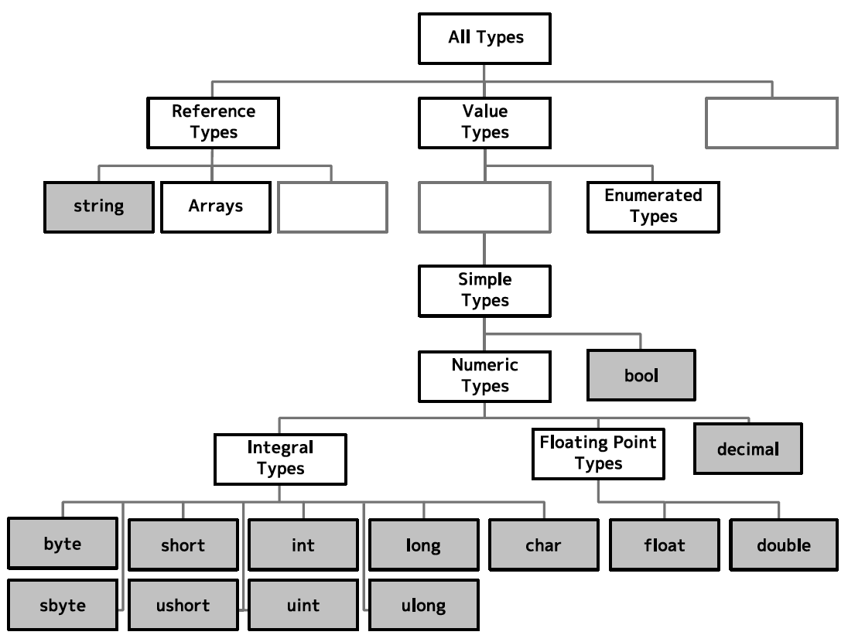
CÁC DẠNG KIỂU DỮ LIỆU TRONG C#

Slide 28
CÁC DẠNG THAM SỐ CỦA HÀM
Tham số của hàm có 2 dạng:
Truyền tham trị (passing by value): truyền giá trị của đối số cho tham số của hàm (tham số là một bản sao của đối số)
Truyền tham chiếu (passing by reference): truyền địa chỉ của đối số cho tham số của hàm (tham số và đối số là một)
Phần tiếp theo trình bày 2 dạng truyền tham số đối với kiểu dữ liệu giá trị (kiểu dữ liệu tham chiếu sẽ được đề cập trong bài học tiếp theo về kiểu dữ liệu Mảng một chiều).

Slide 29
TRUYỀN THAM TRỊ
Truyền tham trị (passing by value): truyền giá trị của đối số cho tham số của hàm, khi đó tham số của hàm sẽ được cấp phát một vùng nhớ mới để lưu giá trị này → tham số là một bản sao của đối số nên việc mọi thao tác trên tham số không làm ảnh hưởng đến đối số

Slide 30
TRUYỀN THAM TRỊ
static void Swap(int a, int b)
{
int temp = a
a = b;
b = temp;
Console.WriteLine($"In Swap method: a = {a}, b = {b}");
}
static void Main(string[] args)
{
int a = 8;
int b = 5;
Console.WriteLine($"Before swapping: a = {a}, b = {b}");
Swap(a, b);
Console.WriteLine($"After swapping: a = {a}, b = {b}");
}
Main
8
5
int
int
a
b

Slide 31
TRUYỀN THAM TRỊ
static void Swap(int a, int b)
{
int temp = a
a = b;
b = temp;
Console.WriteLine($"In Swap method: a = {a}, b = {b}");
}
static void Main(string[] args)
{
int a = 8;
int b = 5;
Console.WriteLine($"Before swapping: a = {a}, b = {b}");
Swap(a, b);
Console.WriteLine($"After swapping: a = {a}, b = {b}");
}
Before swapping: a = 8, b = 5
Main
8
5
int
int
a
b

Slide 32
TRUYỀN THAM TRỊ
static void Swap(int a, int b)
{
int temp = a
a = b;
b = temp;
Console.WriteLine($"In Swap method: a = {a}, b = {b}");
}
static void Main(string[] args)
{
int a = 8;
int b = 5;
Console.WriteLine($"Before swapping: a = {a}, b = {b}");
Swap(a, b);
Console.WriteLine($"After swapping: a = {a}, b = {b}");
}
Swap
int
int
a
b
Main
8
5
int
int
a
b

Slide 33
TRUYỀN THAM TRỊ
static void Swap(int a, int b)
{
int temp = a
a = b;
b = temp;
Console.WriteLine($"In Swap method: a = {a}, b = {b}");
}
static void Main(string[] args)
{
int a = 8;
int b = 5;
Console.WriteLine($"Before swapping: a = {a}, b = {b}");
Swap(a, b);
Console.WriteLine($"After swapping: a = {a}, b = {b}");
}
Swap
8
5
int
int
a
b
Main
8
5
int
int
a
b

Slide 34
TRUYỀN THAM TRỊ
static void Swap(int a, int b)
{
int temp = a
a = b;
b = temp;
Console.WriteLine($"In Swap method: a = {a}, b = {b}");
}
static void Main(string[] args)
{
int a = 8;
int b = 5;
Console.WriteLine($"Before swapping: a = {a}, b = {b}");
Swap(a, b);
Console.WriteLine($"After swapping: a = {a}, b = {b}");
}
Swap
8
5
int
int
a
b
Main
8
5
int
int
a
b

Slide 35
TRUYỀN THAM TRỊ
Before swapping: a = 8, b = 5
In Swap method: a = 5, b = 8
static void Swap(int a, int b)
{
int temp = a
a = b;
b = temp;
Console.WriteLine($"In Swap method: a = {a}, b = {b}");
}
static void Main(string[] args)
{
int a = 8;
int b = 5;
Console.WriteLine($"Before swapping: a = {a}, b = {b}");
Swap(a, b);
Console.WriteLine($"After swapping: a = {a}, b = {b}");
}
Swap
5
8
int
int
a
b
Main
8
5
int
int
a
b

Slide 36
TRUYỀN THAM TRỊ
static void Swap(int a, int b)
{
int temp = a
a = b;
b = temp;
Console.WriteLine($"In Swap method: a = {a}, b = {b}");
}
static void Main(string[] args)
{
int a = 8;
int b = 5;
Console.WriteLine($"Before swapping: a = {a}, b = {b}");
Swap(a, b);
Console.WriteLine($"After swapping: a = {a}, b = {b}");
}
Main
8
5
int
int
a
b
Before swapping: a = 8, b = 5
In Swap method: a = 5, b = 8
After swapping: a = 8, b = 5

Slide 37
TRUYỀN THAM CHIẾU
Tham tham chiếu (passing by reference): truyền địa chỉ của đối số cho tham số của hàm → mọi thao tác trên tham số cũng như là đang thao tác trực tiếp trên đối số
Sử dụng từ khóa: ref / out

Slide 38
TRUYỀN THAM CHIẾU
static void Swap(ref int a, ref int b)
{
int temp = a
a = b;
b = temp;
Console.WriteLine($"In Swap method: a = {a}, b = {b}");
}
static void Main(string[] args)
{
int a = 8;
int b = 5;
Console.WriteLine($"Before swapping: a = {a}, b = {b}");
Swap(ref a, ref b);
Console.WriteLine($"After swapping: a = {a}, b = {b}");
}
Swap
a
b
Main
8
5
int
int
a
b
Lưu ý: Khi gọi hàm, đối số của tham số dạng tham chiếu phải là biến, không thể truyền giá trị
→ Không thể gọi Swap(ref 8, ref 5)

Slide 39
TRUYỀN THAM CHIẾU
static void Swap(ref int a, ref int b)
{
int temp = a
a = b;
b = temp;
Console.WriteLine($"In Swap method: a = {a}, b = {b}");
}
static void Main(string[] args)
{
int a = 8;
int b = 5;
Console.WriteLine($"Before swapping: a = {a}, b = {b}");
Swap(ref a, ref b);
Console.WriteLine($"After swapping: a = {a}, b = {b}");
}
Swap
a
b
Main
8
5
int
int
a
b

Slide 40
TRUYỀN THAM CHIẾU
Before swapping: a = 8, b = 5
In Swap method: a = 5, b = 8
static void Swap(ref int a, ref int b)
{
int temp = a
a = b;
b = temp;
Console.WriteLine($"In Swap method: a = {a}, b = {b}");
}
static void Main(string[] args)
{
int a = 8;
int b = 5;
Console.WriteLine($"Before swapping: a = {a}, b = {b}");
Swap(ref a, ref b);
Console.WriteLine($"After swapping: a = {a}, b = {b}");
}
Swap
a
b
Main
5
8
int
int
a
b

Slide 41
TRUYỀN THAM CHIẾU
static void Swap(ref int a, ref int b)
{
int temp = a
a = b;
b = temp;
Console.WriteLine($"In Swap method: a = {a}, b = {b}");
}
static void Main(string[] args)
{
int a = 8;
int b = 5;
Console.WriteLine($"Before swapping: a = {a}, b = {b}");
Swap(ref a, ref b);
Console.WriteLine($"After swapping: a = {a}, b = {b}");
}
Main
5
8
int
int
a
b
Before swapping: a = 8, b = 5
In Swap method: a = 5, b = 8
After swapping: a = 5, b = 8

Slide 42
SO SÁNH THAM CHIẾU REF / OUT
Tham chiếu REF
Tham chiếu OUT
Đối số BẮT BUỘC phải được khởi tạo giá trị trước khi truyền vào hàm
Sử dụng khi cần ghi nhận lại sự thay đổi giá trị của đối số sau khi kết thúc hàm
Đối số KHÔNG BẮT BUỘC phải khởi tạo giá trị trước khi truyền vào hàm
Sử dụng như tham số đầu ra cho hàm có nhiều kết quả trả về
static void Swap(ref int a, ref int b)
{
int temp = a
a = b;
b = temp;
}
static void Main(string[] args)
{
int a = 8, b = 5;
Swap(ref a, ref b);
}
static void Cal(int a, int b, out int sum, out int sub)
{
sum = a + b;
sub = a - b;
}
static void Main(string[] args)
{
int a = 8, b = 5;
int sum, sub;
Cal(a, b, out sum, out sub);
}
BẮT BUỘC khởi tạo giá trị trước khi truyền vào hàm
KHÔNG BẮT BUỘC khởi tạo giá trị trước khi truyền vào hàm

Slide 43
VẬN DỤNG
Định nghĩa một hàm duy nhất thực hiện tính và trả về Tổng, Hiệu, Tích, Thương (kết quả phép chia thực) của 2 số nguyên a và b.

Slide 44
VẬN DỤNG
Định nghĩa một hàm duy nhất tìm và trả về giá trị nhỏ nhất và lớn nhất trong 3 số nguyên a, b, c. Sau đó thay đổi giá trị của a thành giá trị lớn nhất vừa tìm được.

Slide 45
TỔNG KẾT
Hiểu khái niệm Hàm trong lập trình
Nắm vững cú pháp định nghĩa và gọi Hàm
Phân biệt được 2 dạng truyền tham số: truyền giá trị và truyền tham chiếu
5

